Slide 1


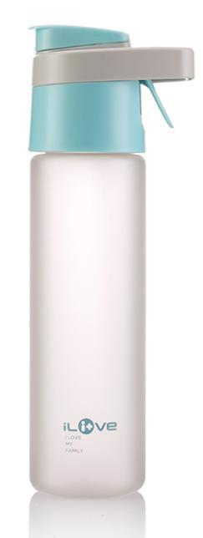
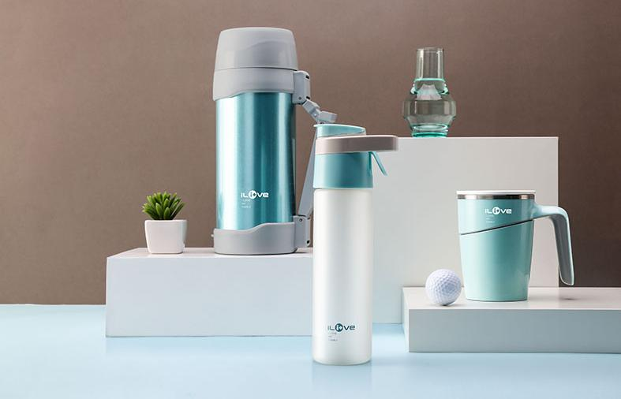
LF-A028
典雅秘色 运动喷雾杯
市场参考价：78.00
批发价： 28.00
规格：600mL
材质：PC
装箱明细：40pcs/箱
功能简介：
1.既可喝水也可喷脸，一壶两用
2.杯盖按扣设计，可单手操作，方便使用
3.采用健康环保材质，提升喝水质感
亦喝亦喷
自由随心

